Slide 1
Les bases (détaillées) des CubeSats
Comment concevoir un nanosatellite ?

Slide 2
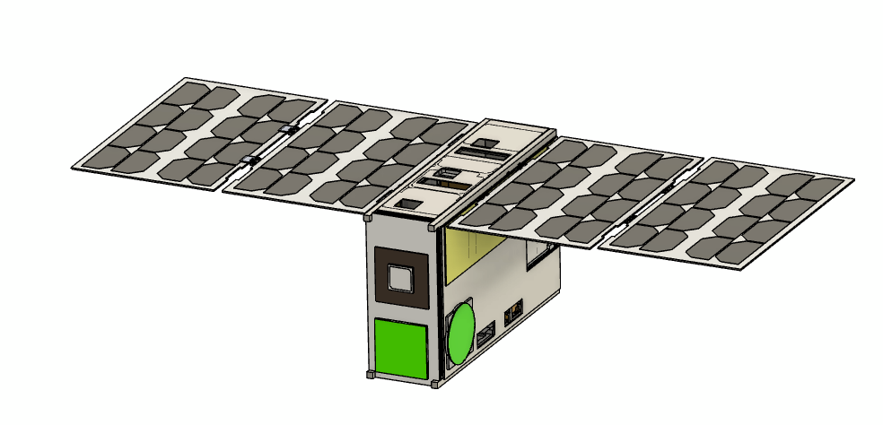
Un satellite dans une boîte à chaussures…
12U
3U
6U
2U
1U
10 cm
10 cm
10 cm
Les CubeSats forment une famille de satellites fondée sur un standard de 10x10x10cm (1U) qui peuvent être assemblés pour former de plus gros satellites.

Slide 3
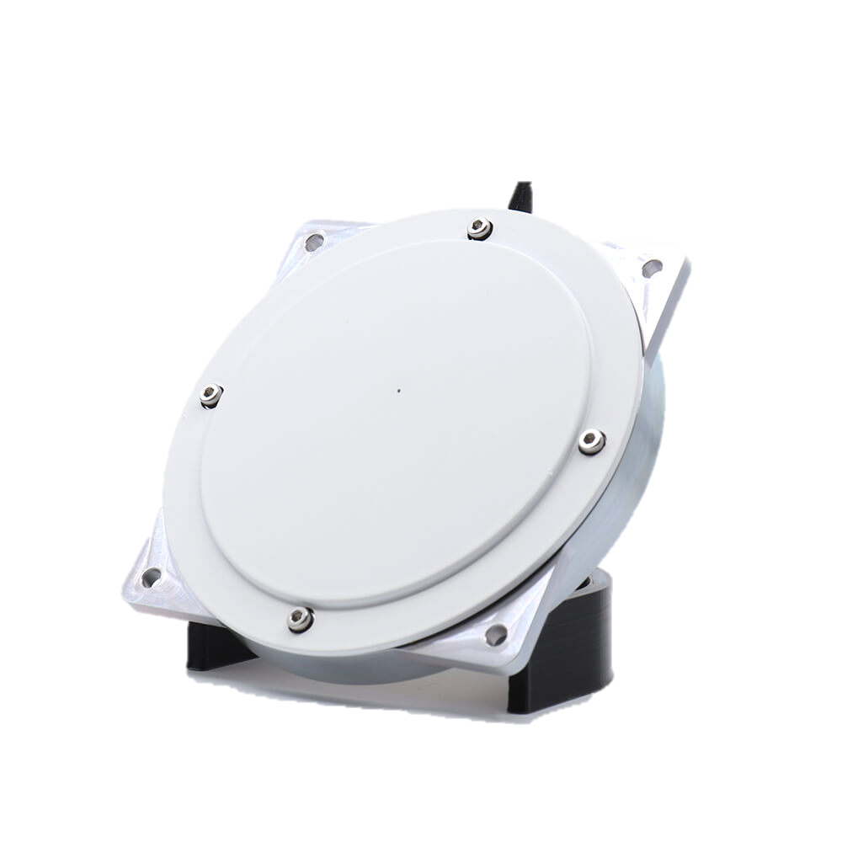
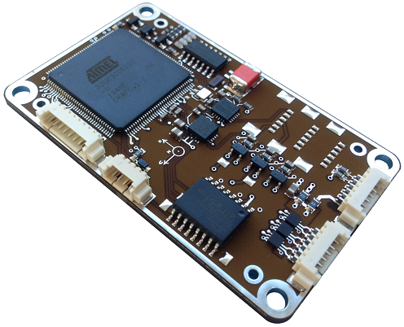
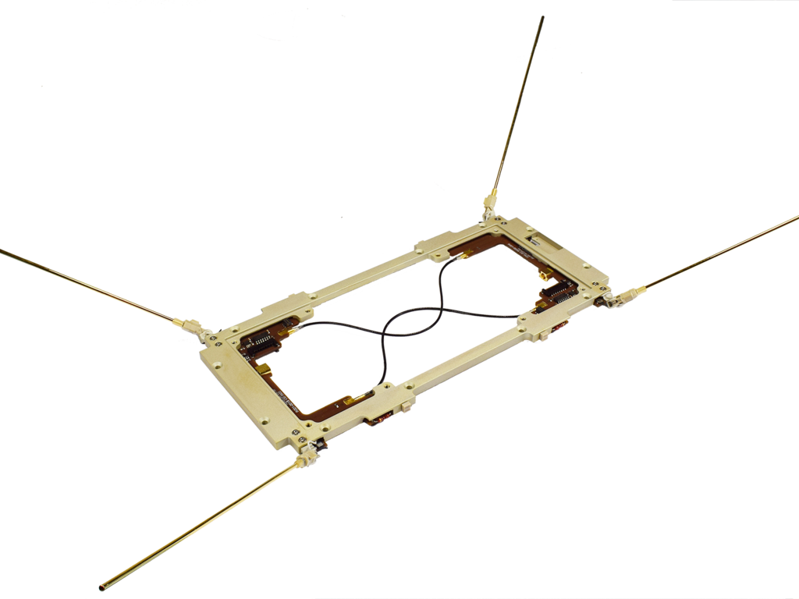
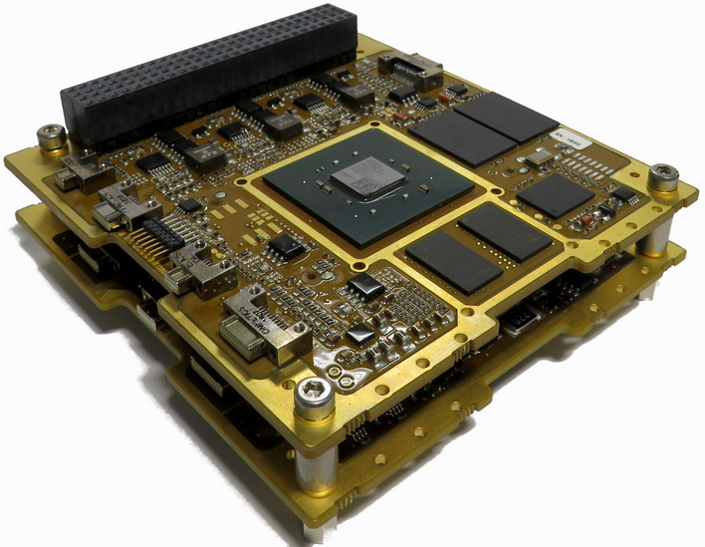
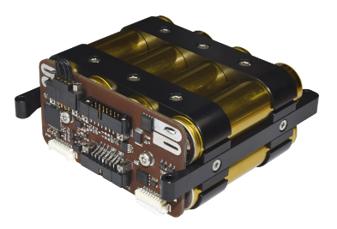
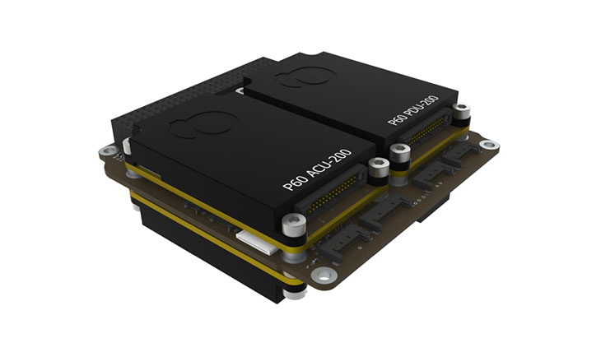
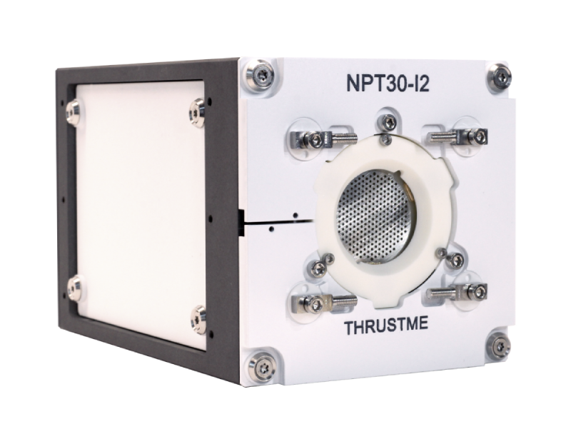
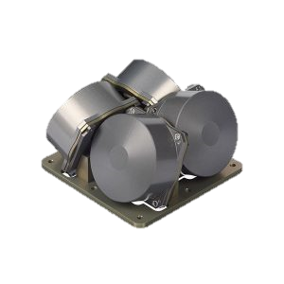
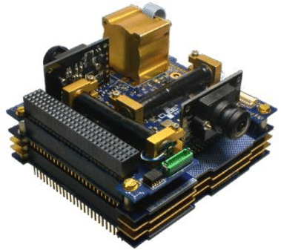
… qui cache de nombreux composants

Slide 4
Objectifs
Le but de cette présentation est de vous permettre de découvrir les composants d’un (nano)satellite, de comment se structure un projet spatial ainsi que d’acquérir les bases de la mécanique spatiale nécessaire à l’analyse mission. Ca ne remplacera pas un véritable cours donc n’hésitez pas à fouiller Internet (Wikipédia est toujours une mine d’or, laissez-vous vous perdre dans ses pages), des papiers scientifiques ou des livres. N’hésitez pas aussi à me contacter pour toute question : aurelien.genin@polytechnique.org
⇨ Vocabulaire de base des satellites
⇨ Sous-systèmes, bases d’ingénierie système et compromis techniques
⇨ Organisation d’un projet spatial
⇨ Bases de mécanique orbitale pour l’analyse mission

Slide 5
Sommaire
Organisation d’un projet spatial :
Phases du projet, cycle en V
Composition d’un satellite :
Charge utile (Payload, CU)
Système de Contrôle d’Attitude et d’Orientation (SCAO)
Télécommunications (COM)
Système électrique (Electric Power System, EPS)
Système de contrôle thermique (Thermal Control System, TCS)
Ordinateur de bord (On-Board Computer, OBC)
Structure (STR)
Assemblage, intégration et tests (AIT)
Mécanique orbitale :
Paramètres orbitaux
Perturbations
Orbites classiques
Manœuvres, fin de vie

Slide 6
Projet spatial - Phases
Phase 0/A
Définition de la mission et étude de faisabilité du projet
Phase B
Définition préliminaire du système
Phase C
Définition détaillée du système
Phase E2
Opérations de routine
Phase E1
Lancement et recette en vol
Phase D
Production et qualification du système
Phase F
Fin de vie
Revues entre les différentes phases pour attester du travail réalisé et certifier la validité des études menées.

Slide 7
Projet spatial – Cycle en V
S’accorder sur ce qui doit être fait dans le système
Analyse des besoins
Etude de faisabilité
Recette
Vérifier que le système est conforme à l’analyse
Décrire les besoins identifiés du point de vue du système
Spécifications
Validation
Vérifier que le système répond aux besoins
S’accorder sur la
manière dont le système
doit être construit
Conception générale / architecturale
Tests d’intégration
Tester le bon fonctionnement des sous-systèmes entre eux
S’accorder sur la définition détaillée du système
Conception détaillée
Tests unitaires
Tester des composants ou des sous-systèmes de bas niveau
Réalisation
Détails
Réaliser le système
Temps
Cycle de développement d’un système commençant par la définition de spécifications, jusqu’à la réalisation, puis à des tests de plus en plus complets afin de valider le respect des spécifications établies.

Slide 8
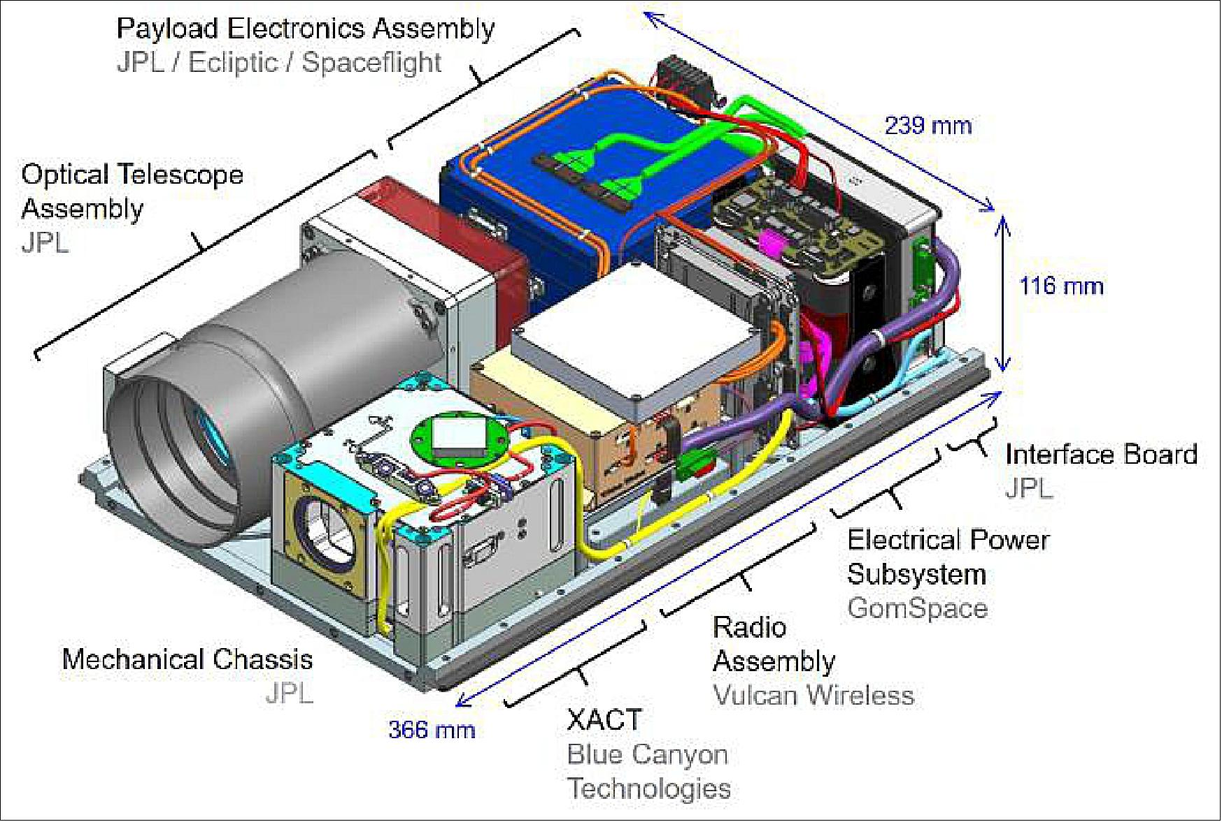
Composition d’un satellite
Charge utile
Partie scientifique du satellite. C’est l’ensemble des instruments (télescopes, capteurs, magnétomètres, spectromètres de masse…) ainsi que de leur électronique de contrôle.
Plateforme
Partie technique du satellite. C’est l’ensemble des sous-systèmes qui assurent le fonctionnement de la charge utile (contrôle d’attitude, thermique, électricité, communications…)
Source : ASTERIA, NASA/JPL

Slide 9
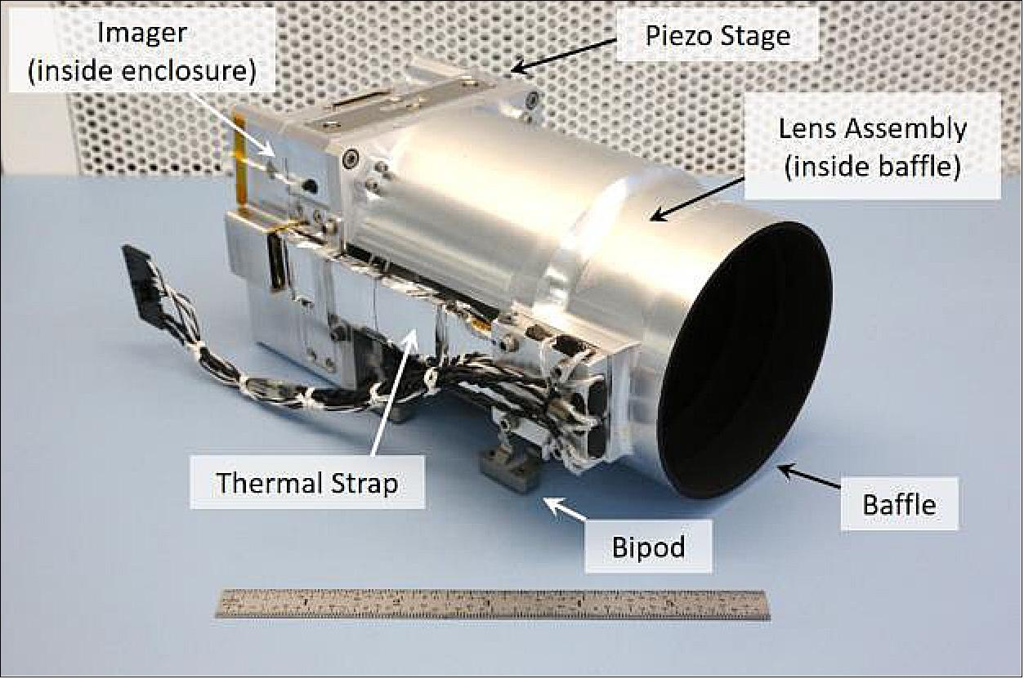
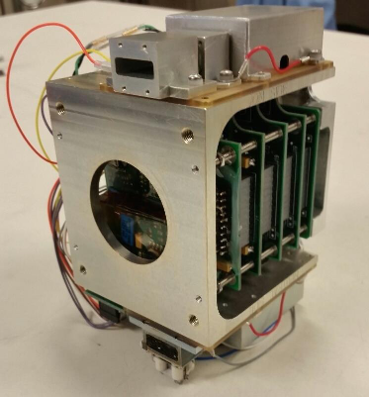
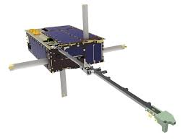
Charge utile
Mesures à distance
Télescope
Mesures in situ
Spectromètre de masse, magnétomètre, sonde de Langmuir…
Source : ASTERIA, NASA/JPL
Source : GSFC INMS
Source : Dellingr
La charge utile est conçue en fonction de l’objectif scientifique du satellite. Cet objectif donne des besoins techniques pour la charge utile (résolution, sensibilité, plage de mesure…), ce qui donne également des contraintes pour la plateforme (précision de pointage, stabilité en température, transfert de données…) qui sont bilatérales : la charge utile doit s’adapter aux limitations et contraintes de la plateforme.

Slide 10
Plateforme – Système de Contrôle d’Attitude et d’Orbite (SCAO)
Les satellites doivent (généralement) contrôler leur attitude et leur orbite, ou a minima les connaître. Ci-dessous quelques exemples de missions qui peuvent nécessiter de connaître et/ou contrôler l’attitude et/ou l’orbite du satellite.
Déterminer Contrôler | X | Attitude | Orbite | Attitude Orbite
X | Ping radio (Sputnik) |  | Mesure de potentiel électrique | Mesure de champ magnétique
Attitude | Stabilisation gyro |  |  | Observation terrestre ou astronomique
Orbite | Drag sail
Attitude Orbite |  |  |  | Etude de la haute atmosphère
Attitude = Orientation du satellite
La détermination de l’orbite (où est le satellite ?) et de son attitude (dans quel sens est-il ?) sont nécessaires pour contextualiser les mesures scientifiques (où mesure-t-on cette valeur ?) ! Le contrôle de l’attitude est bien souvent nécessaire !

Slide 11
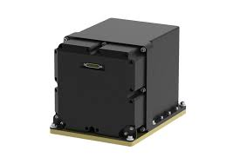
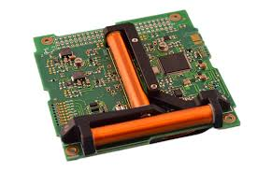
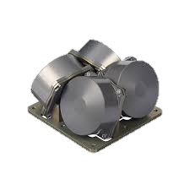
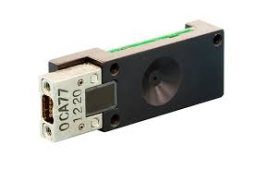
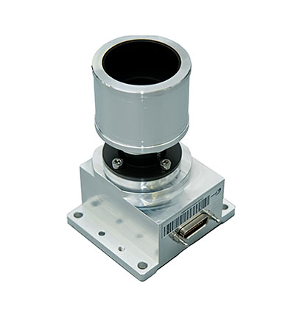
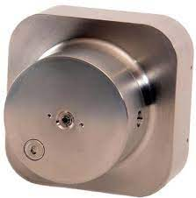
Plateforme – Détermination et contrôle d’attitude
Capteurs
Actionneurs
Toujours sur des CubeSats
Centrale inertielle (IMU)
Accéléromètre, gyroscope, magnétomètre
Précision +++ court-terme, doit être calibrée fréquemment
Magnétocoupleurs
Bobines qui s’alignent sur le champ magnétique terrestre
Précision +, couple faible
Souvent présents pour une meilleure précision
Roues à réaction
Rotation d’un volant d’inertie
Précision ++, couple important, saturent et nécessitent un autre actionneur pour désaturer
Viseur solaire / terrestre
Caméra qui repère le Soleil ou la Terre
Précision + (~ 1°)
Pour un besoin spécifique
Viseur stellaire
Caméra qui s’oriente grâce aux étoiles
Précision +++ (~ 1 arcsec)
Micro-propulseurs
Ejection de gaz froid
Précision ++, couple important, lourd, carburant limité

Slide 12
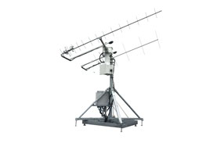
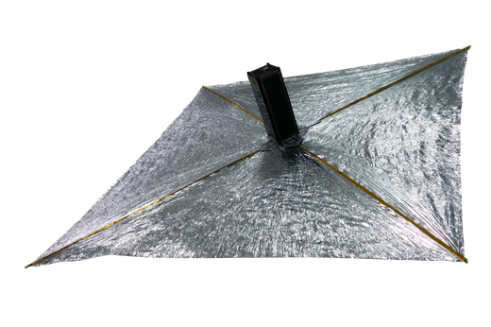
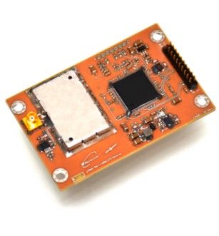
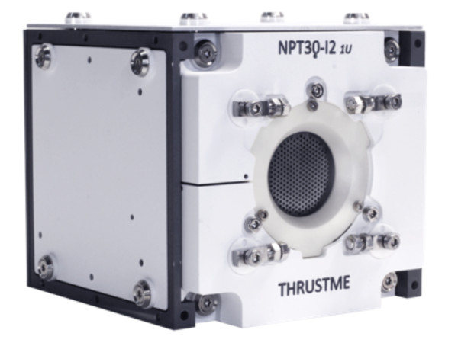
Plateforme – Détermination et contrôle d’orbite
Capteurs
Actionneurs
Pour un besoin spécifique
Toujours sur des CubeSats
Voile de trainée
Désorbitation accélérée grâce à la traînée atmosphérique
Volumineux, aucun contrôle
Mesures depuis le sol
Distance et vitesse par Doppler
Précision +, fonctionne grâce aux communications
Voile solaire
Propulsion grâce au vent solaire
Volumineux, faible poussée, faible contrôle
Souvent présents pour une meilleure précision
Capteur GNSS
Positionnement par satellite GPS, Galileo, Glonass…
Précision +++, mesure de position et de vitesse
Propulseur ionique
Ejection de plasma accéléré
Lourd, carburant limité, génération de chaleur, consommation électrique

Slide 13
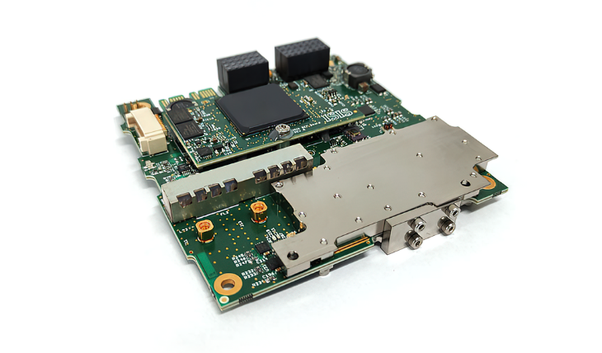
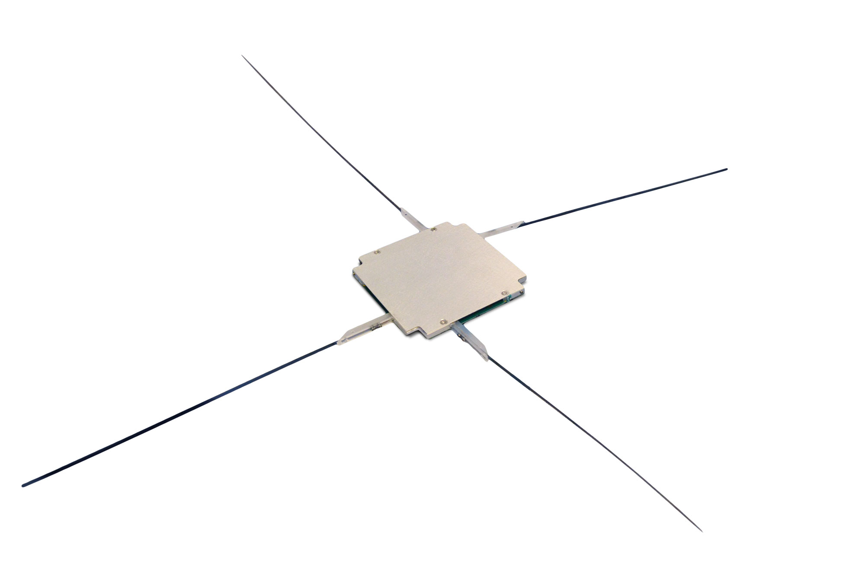
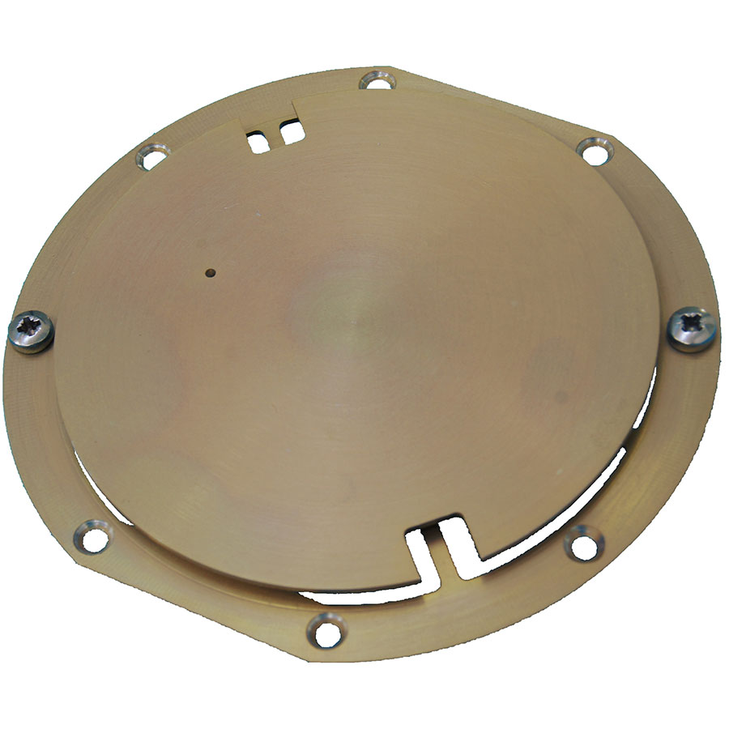
Plateforme – Communications (COM)
Un satellite doit pouvoir communiquer avec le sol pour recevoir des commandes (télécommandes, TC), partager son état de santé (télémétrie, TM) et transmettre ses données scientifiques. Pour ce faire, il doit être équipe d’une antenne et d’un transpondeur (composant qui transforme un message en signal pour l’antenne, et vice versa). Il existe plusieurs bandes de fréquences qui offrent plus ou moins de débit, au prix de la complexité de (dé)modulation et de la consommation électrique. Les stations sol qui communiquent avec le satellite doivent être compatibles aux bandes du satellite. Le satellite ne peut communiquer avec les stations sol que lorsqu’il passe au-dessus. Il faut donc prévoir les passages pour télécharger les données et la TM du satellite et lui envoyer les TC nécessaires.
Transpondeur bande S
Antenne patch bande S
Antenne déployable UHV/VHF

Slide 14
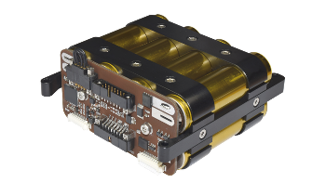
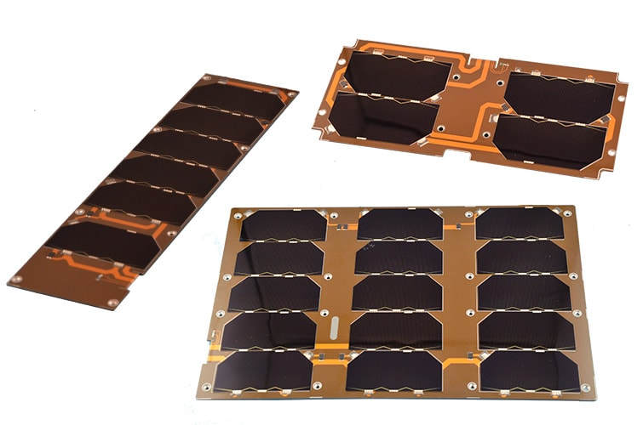
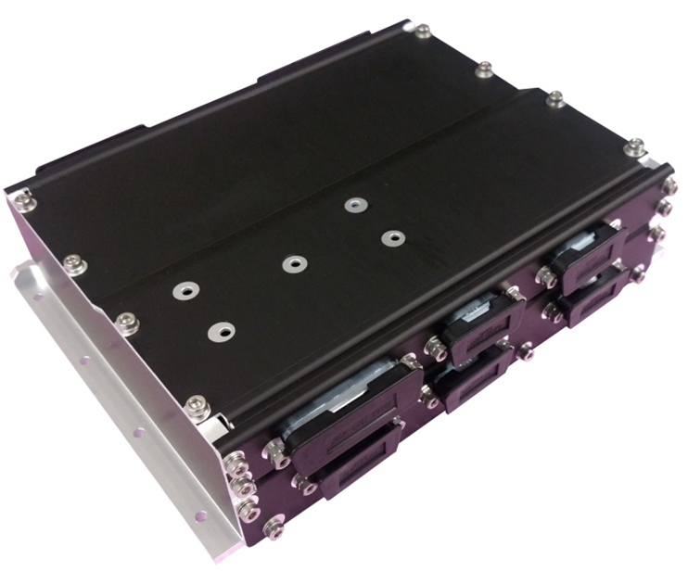
Plateforme – Electric Power System (EPS)
Dans l’espace, pas de prises électriques ! Un satellite s’alimente donc grâce à des panneaux solaires (photovoltaïques). Ils doivent être dimensionnés en fonction des besoins en puissance des composants du satellite. Puisqu’un satellite passe fréquemment dans l’ombre de la Terre, il a besoin de batteries pour continuer de s’alimenter dans ces phases d’éclipses. Elles doivent être dimensionnées en fonction des besoins du satellite. Une carte électronique, le Power Control and Distribution Unit ou PCDU, permet de faire le lien entre les tensions variables des panneaux solaires et des batteries et le reste du satellite qui nécessite une tension contrôlée. Cette carte doit également permettre de vider les batteries et déconnecter les panneaux solaires à la fin de la vie du satellite (cf. fin de vie d’un satellite).
Ordres de grandeur utiles
Puissance solaire reçue en orbite terrestre : 1367W/m²
Efficacité des panneaux solaires : 20-30%
Consommation d’un CubeSat 1U : ~2W
Consommation d’un CubeSat 2U : ~5W
Consommation d’un CubeSat 3U : ~15W
Batterie
Panneaux solaires
Power Control and Distribution Unit (PCDU)

Slide 15
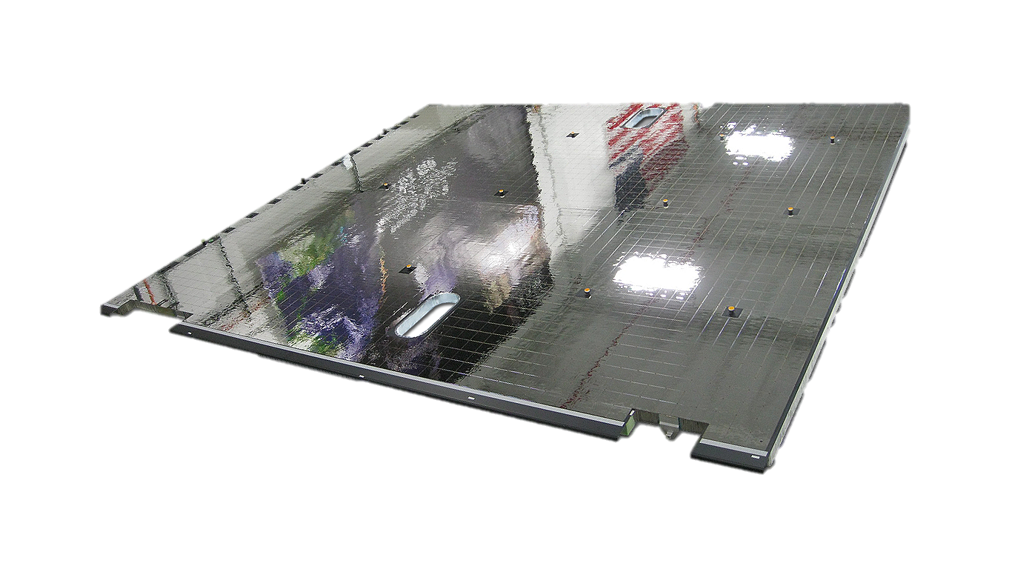
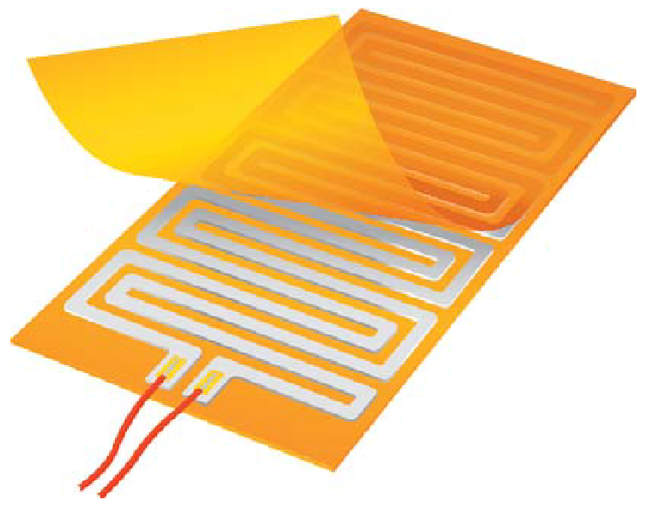
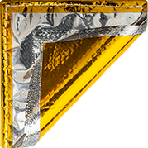
Plateforme – Thermal Control System (TCS)
A cause de l’absence d’atmosphère dans l’espace, les transferts thermiques ne se font que par radiation (ainsi que par conduction dans le satellite). Ainsi, la face du satellite exposée au Soleil (et à la Terre, ~15% du flux solaire) chauffe fortement tandis que celle dans l’ombre peut se refroidir. L’objectif du système de contrôle thermique (TCS) est de garder chaque composant dans sa plage de températures acceptables. Il peut diriger la chaleur produite dans le satellite vers la face à l’ombre et irradier cette chaleur sous forme de rayonnement infrarouge pour refroidir. Il peut également réchauffer des composants spécifiques (batteries par exemple) grâce à des résistances chauffantes. Le TCS a un rôle important sur le positionnement des composants dans le satellite pour optimiser les flux thermiques. Il peut jouer sur les revêtements extérieurs du satellite (peinture, couleur, MLI (multi-layer insulation)…) pour augmenter ou réduire les flux thermiques externes.
Règle d’or simple
1W d’électricité consommée
≃
1W de flux thermique dégagé
Radiateur réflectif pour maximiser l’émission d’infrarouges
Résistance chauffante
Multi-layer insulation (MLI)

Slide 16
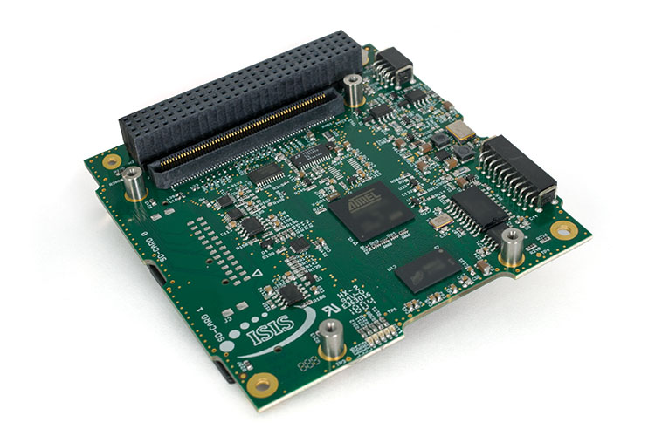
Plateforme – Ordinateur de bord (OBC)
Pour contrôler les différents sous-systèmes d’un satellite, celui-ci est équipé d’un ordinateur de bord. C’est généralement un micro-ordinateur, avec son processeur, son système d’exploitation, sa mémoire, etc. Les ordinateurs de bord de satellite ont généralement ~10 ans de retard sur les technologies actuelles terrestres car ils doivent avoir été testés dans l’espace, et être rad-hard (radiation hardened, résistant aux radiations). En effet, dans l’espace, les satellites sont plus exposés aux radiations (du Soleil et des rayons cosmiques) qui peuvent causer des problèmes électroniques (bit flip, court-circuit dans les circuits intégrés…). Pour s’en prémunir, on utilise donc des processeurs redondants, plus résistants et éventuellement blindés.
Un CubeSat contient plusieurs cartes électroniques (OBC, transpondeurs, PCDU…) et il est donc commun qu’elles aient toutes un format standard, carré d’environ 10cm de côté (1U). Elles ont également un connecteur 4x26 qui permet d’empiler les cartes et d’échanger des signaux sans câbles supplémentaires. On appelle généralement cet empilement le stack ou la brain pile.
La programmation de l’OBC est une tâche particulière car elle doit prendre en compte la gestion des anomalies (FDIR, Fault Detection, Isolation and Recovery) afin que le satellite puisse se maintenir en vie en attendant une correction venant des opérateurs au sol.

Slide 17
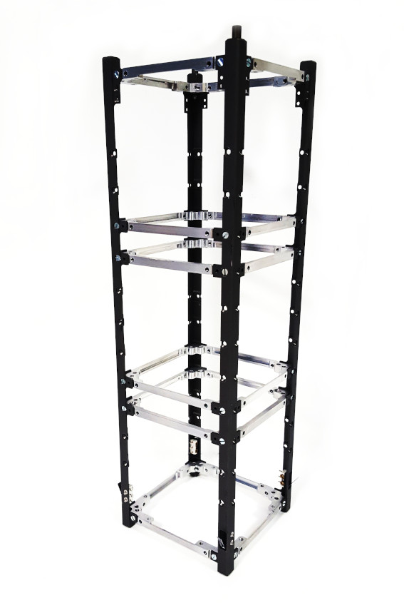
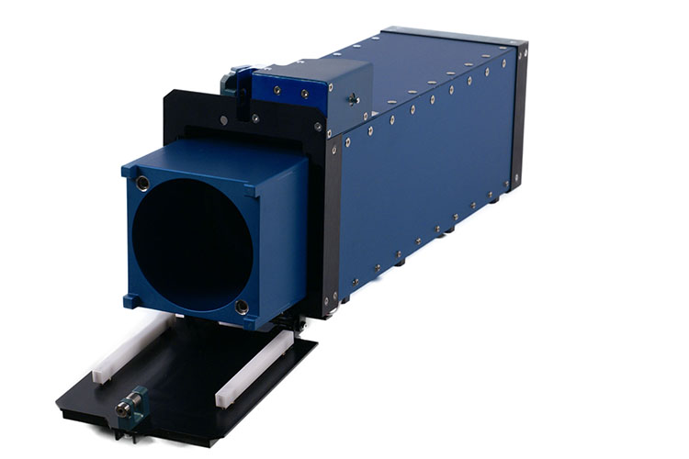
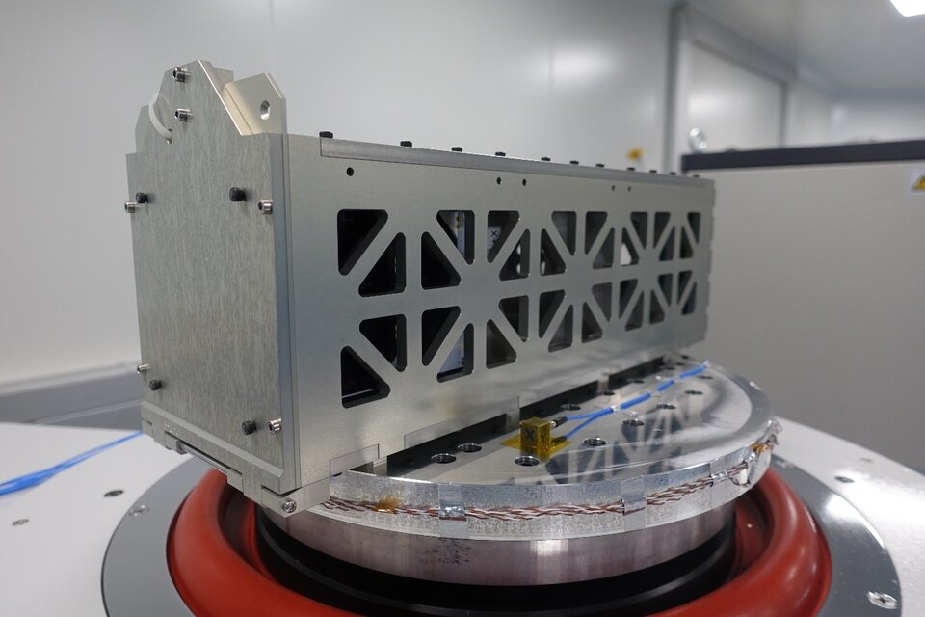
Plateforme – Structure (STR)
Afin de relier les différents composants d’un satellite, il faut concevoir une structure. Celle-ci doit être dimensionnée pour résister aux pires conditions de la vie du satellite : le lancement. Ainsi, il faut prendre en compte les accélérations et vibrations subies lors du décollage. Un des tests finaux pour un satellite avant son envol est ainsi le pot vibrant où il est secoué dans tous les sens et à différentes fréquences pour s’assurer de ne pas avoir de modes de résonance dangereux. La structure doit également être pensée pour être compatible avec le lanceur (les CubeSats sont emportés dans des dispensers avec des dimensions précises à respecter). Etant de la masse « morte », la structure doit être la plus légère possible, tout en étant assez solide.
Structure de CubeSat 3U
Dispenser de CubeSat 3U
Pot vibrant pour CubeSat à l’ESA Academy

Slide 18
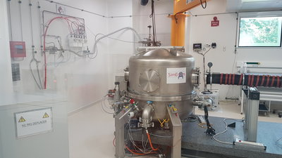
Plateforme – Assemblage, Intégration et Tests (AIT)
Assemblage
Mettre ensemble plusieurs éléments (pièces, mécanismes, cartes électroniques…) de manière à réaliser un sous-système.
Intégration
Regrouper mécaniquement et électroniquement les sous-systèmes assemblés, pour en faire un système complet.
Test
Tester les composants, sous-systèmes après assemblage et système après intégration afin de s’assurer de leur fonctionnement et du respect des spécifications.
L’AIT d’un satellite doit être réalisé avec un certain niveau de propreté, en fonction des composants en question : minime pour la structure, plus important pour l’électronique afin d’éviter que des composés organiques (poussières, bactéries, huiles naturelles…) ne se déposent sur les composants et ne les abîment prématurément, maximal pour les optiques et les panneaux solaires pour éviter de perdre en performance. Plusieurs tests clés doivent être réalisés : pot vibrant, vide thermique, compatibilité électro-magnétique, flat sat…
Salle blanche et moyens de test : ISO 5-8 (LESIA)

Slide 19
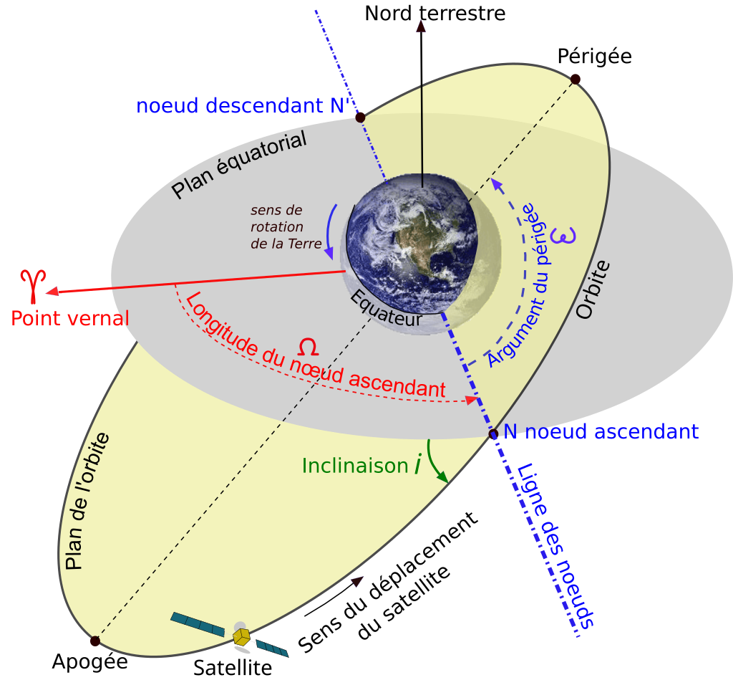
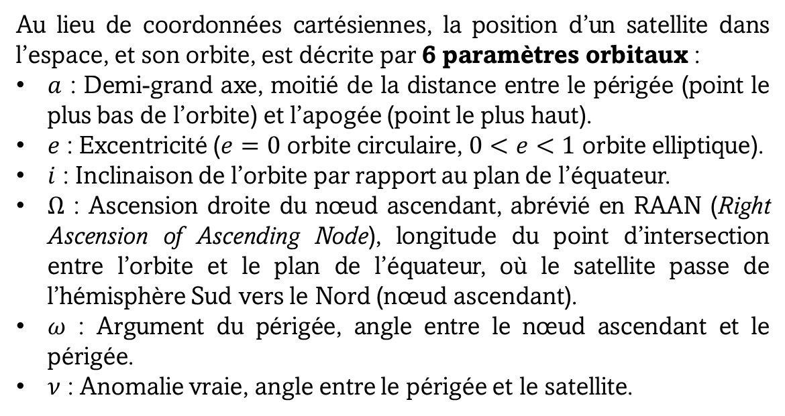
Mécanique orbitale – Paramètres orbitaux
Au lieu de coordonnées cartésiennes, la position d’un satellite dans l’espace, et son orbite, est décrite par 6 paramètres orbitaux :
$a$ : Demi-grand axe, moitié de la distance entre le périgée (point le plus bas de l’orbite) et l’apogée (point le plus haut).
$e$ : Excentricité ($e=0$ orbite circulaire, $0<e<1$ orbite elliptique).
$i$ : Inclinaison de l’orbite par rapport au plan de l’équateur.
$Ω$ : Ascension droite du nœud ascendant, abrévié en RAAN (Right Ascension of Ascending Node), longitude du point d’intersection entre l’orbite et le plan de l’équateur, où le satellite passe de l’hémisphère Sud vers le Nord (nœud ascendant).
$ω$ : Argument du périgée, angle entre le nœud ascendant et le périgée.
$ν$ : Anomalie vraie, angle entre le périgée et le satellite.
Source : Pline
En Python : poliastro

Slide 20
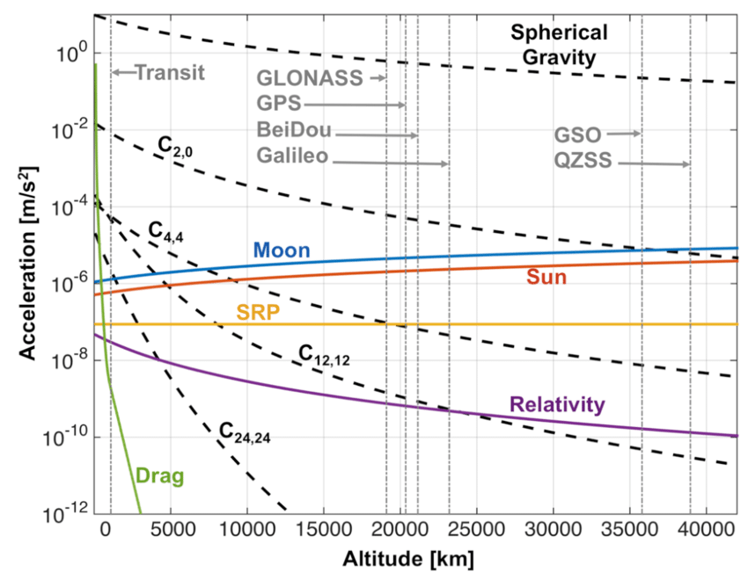
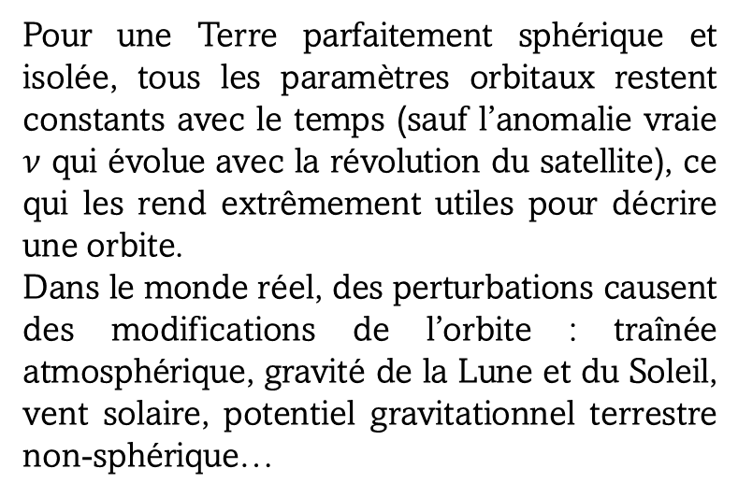
Mécanique orbitale – Perturbations
Pour une Terre parfaitement sphérique et isolée, tous les paramètres orbitaux restent constants avec le temps (sauf l’anomalie vraie $ν$ qui évolue avec la révolution du satellite), ce qui les rend extrêmement utiles pour décrire une orbite.
Dans le monde réel, des perturbations causent des modifications de l’orbite : traînée atmosphérique, gravité de la Lune et du Soleil, vent solaire, potentiel gravitationnel terrestre non-sphérique…
Source : Tyler Reid

Slide 21
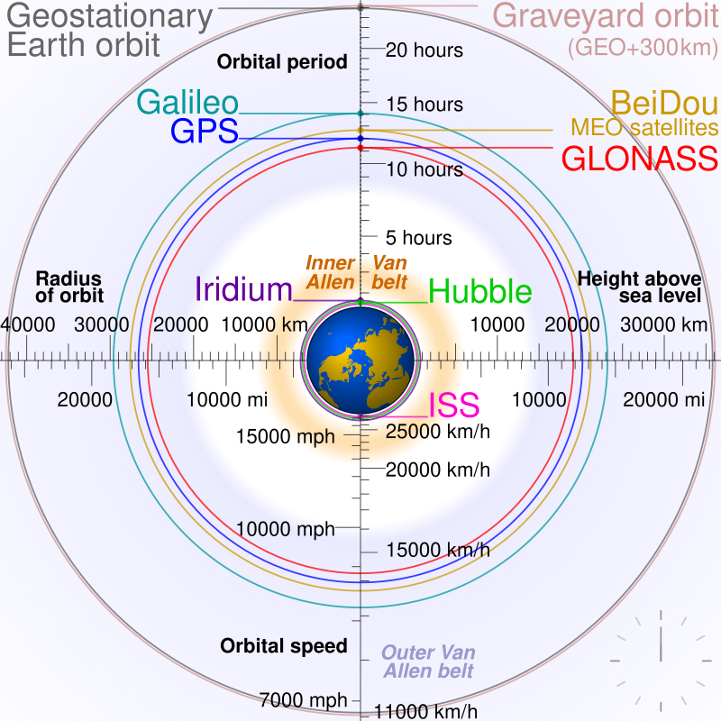
Mécanique orbitale – Orbites classiques
Orbite basse (Low Earth Orbit, LEO) : Altitude entre 400 et 2000km, inclinaisons diverses. Très utilisée pour l’observation terrestre, et les missions d’astronomie.
Orbite géostationnaire (GEO) : Inclinaison de 0°, altitude de 35786km, période de 1 jour. Très utilisée pour les télécommunications car le satellite est fixe par rapport au sol.
Orbite moyenne (MEO) : Altitude ~20000km. Très utilisée pour les satellites GNSS (géolocalisation par satellites).
Orbite héliosynchrone (SSO) : Orbite LEO spécifique qui permet un ensoleillement constant (cf. SSO). Très utilisée pour l’observation terrestre.
Orbite Molniya : Orbite très inclinée et très excentrique. Très utilisée pour les télécommunications aux hautes latitudes.
Source : cmglee

Slide 22
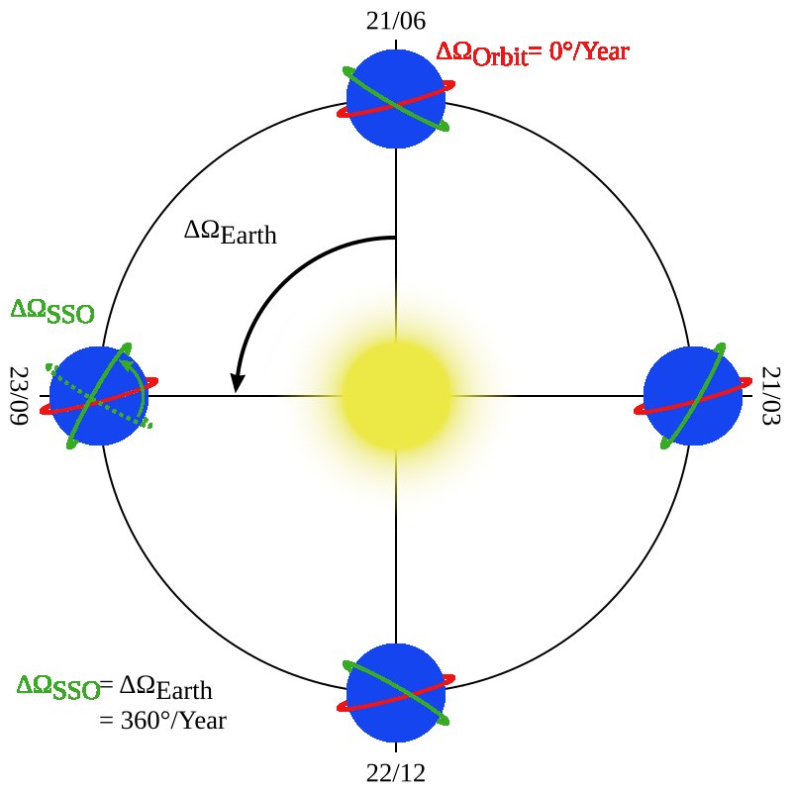
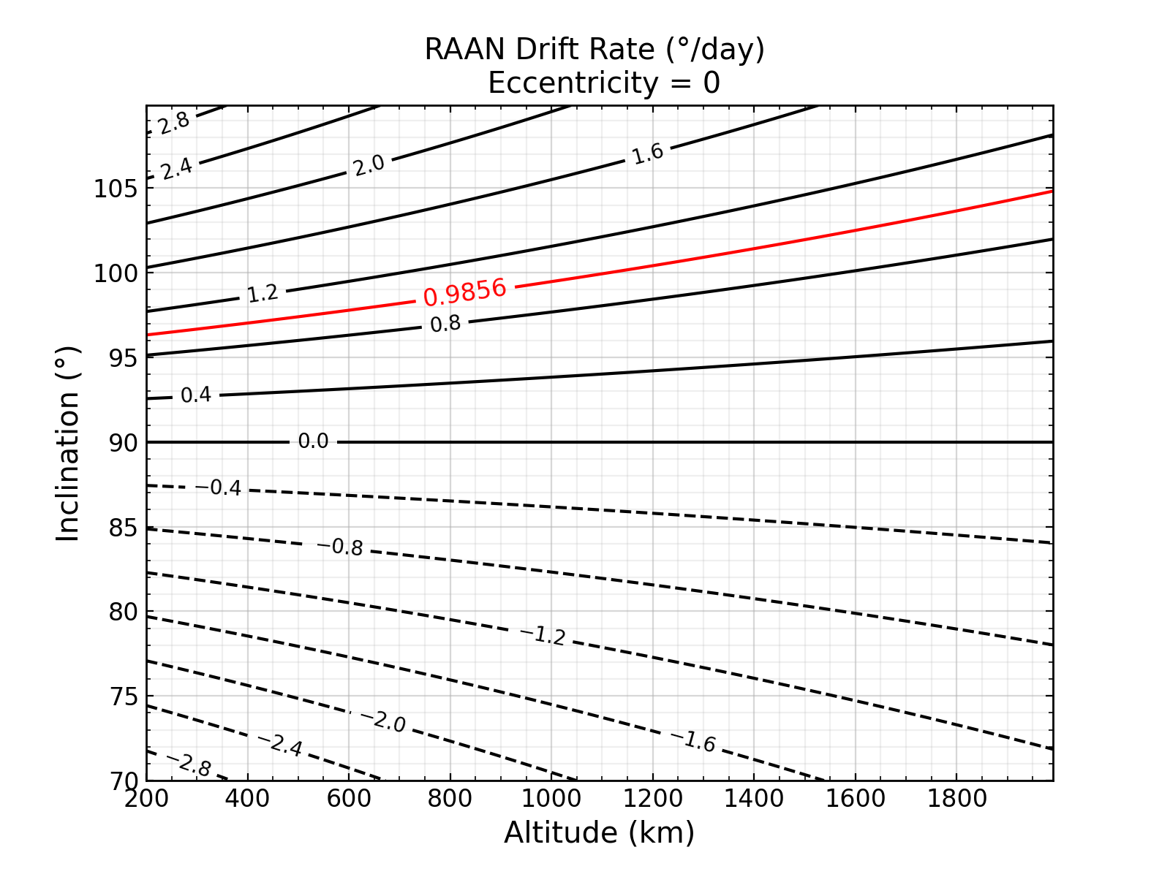
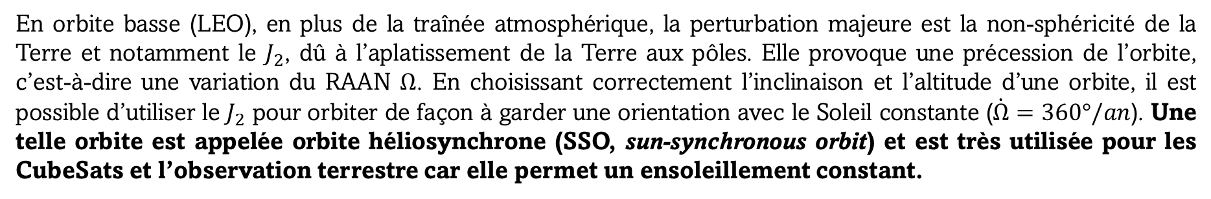
Mécanique orbitale – Orbite SSO
En orbite basse (LEO), en plus de la traînée atmosphérique, la perturbation majeure est la non-sphéricité de la Terre et notamment le $J_{2}$, dû à l’aplatissement de la Terre aux pôles. Elle provoque une précession de l’orbite, c’est-à-dire une variation du RAAN $Ω$. En choisissant correctement l’inclinaison et l’altitude d’une orbite, il est possible d’utiliser le $J_{2}$ pour orbiter de façon à garder une orientation avec le Soleil constante ($\dot{Ω}=360°/an$). Une telle orbite est appelée orbite héliosynchrone (SSO, sun-synchronous orbit) et est très utilisée pour les CubeSats et l’observation terrestre car elle permet un ensoleillement constant.
Source : Adapté de XZise

Slide 23
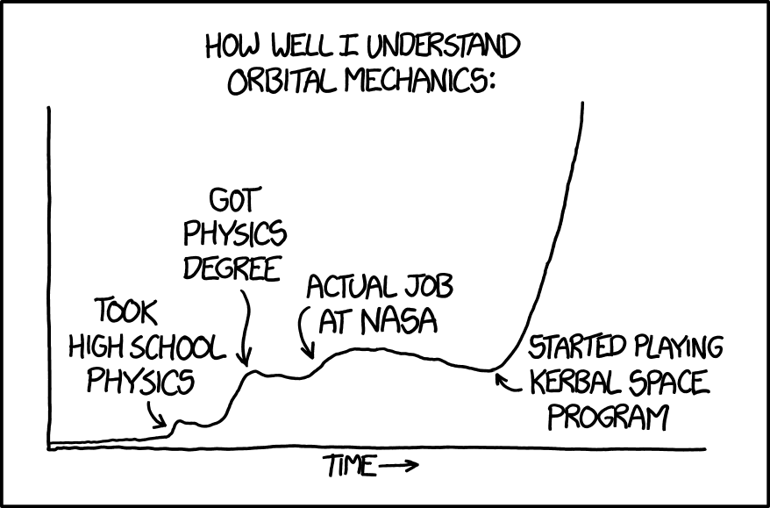
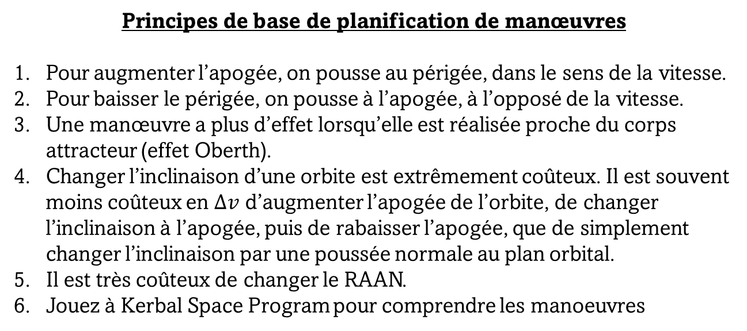
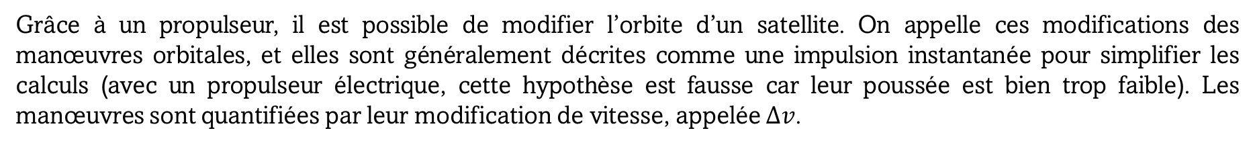
Mécanique orbitale – Manœuvres orbitales
Grâce à un propulseur, il est possible de modifier l’orbite d’un satellite. On appelle ces modifications des manœuvres orbitales, et elles sont généralement décrites comme une impulsion instantanée pour simplifier les calculs (avec un propulseur électrique, cette hypothèse est fausse car leur poussée est bien trop faible). Les manœuvres sont quantifiées par leur modification de vitesse, appelée $Δv$.
Principes de base de planification de manœuvres
Pour augmenter l’apogée, on pousse au périgée, dans le sens de la vitesse.
Pour baisser le périgée, on pousse à l’apogée, à l’opposé de la vitesse.
Une manœuvre a plus d’effet lorsqu’elle est réalisée proche du corps attracteur (effet Oberth).
Changer l’inclinaison d’une orbite est extrêmement coûteux. Il est souvent moins coûteux en $Δv$ d’augmenter l’apogée de l’orbite, de changer l’inclinaison à l’apogée, puis de rabaisser l’apogée, que de simplement changer l’inclinaison par une poussée normale au plan orbital.
Il est très coûteux de changer le RAAN.
Jouez à Kerbal Space Program pour comprendre les manoeuvres
Source : xkcd

Slide 24
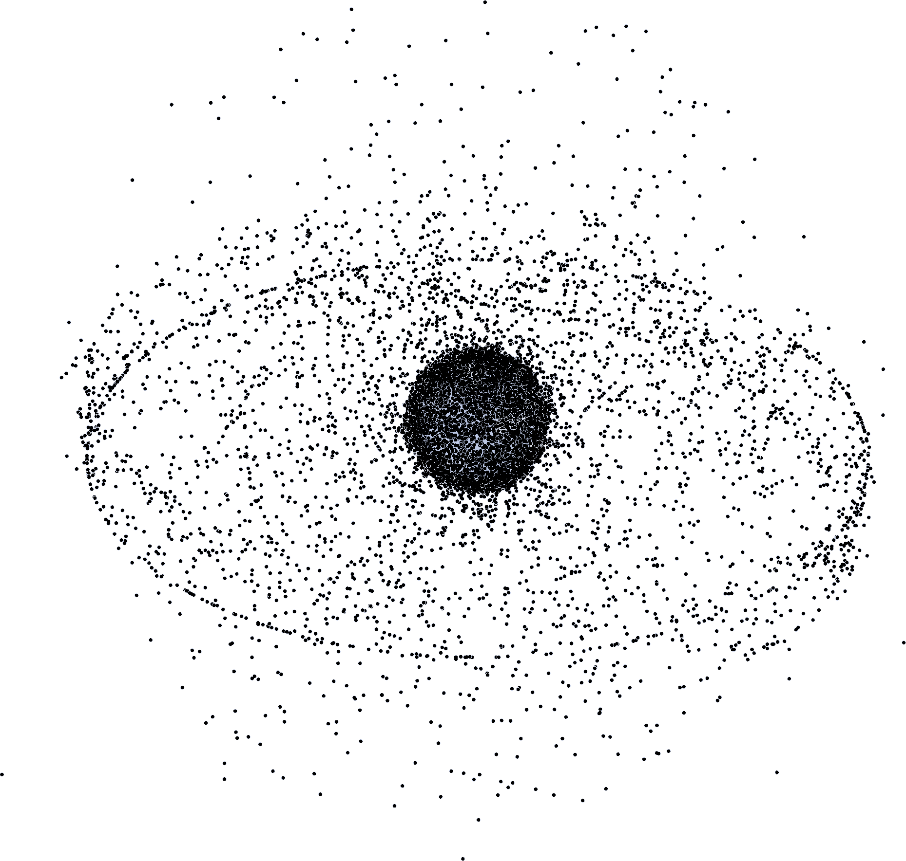
Mécanique orbitale – Fin de vie
De plus en plus de satellites et de débris se trouvent en orbite. Ceux-ci augmentent les risques de collision avec d’autres satellites, pouvant à terme causer une réaction en chaîne (syndrome de Kessler). Il est donc crucial de penser à la fin de vie des satellites. En France, la Loi sur les Opérations Spatiales (LOS) prévoit que tout satellite français lancé en orbite basse doit rentrer dans l’atmosphère au plus tard 25 ans après la fin de sa mission (ou quand il tombe en panne). Cette loi impose également qu’un satellite puisse se passiver en fin de vie. Cela signifie qu’il doit vider ses réservoirs de carburant et vider et déconnecter ses batteries afin d’éviter toute explosion spontanée.
Un satellite en LEO finit sa vie dans l’atmosphère, avec une rentrée soit contrôlée, soit non-contrôlée. Le critère pour choisir entre les deux est le risque de dégâts au sol. Ainsi, plus un satellite est volumineux, plus il y a de chances que des débris atteignent le sol et puissent causer des dommages. On choisit alors de contrôler la rentrée (avec des propulseurs et des manœuvres précises) pour le faire tomber dans l’océan. Pour les CubeSats, une rentrée non-contrôlée convient la plupart du temps. A noter cependant que certains matériaux résistent plus ou moins bien à la rentrée. Par exemple, le titane, le zerodur (verre souvent utilisé pour les optiques) ou les composites, survivent généralement très bien et peuvent atteindre le sol.
Débris en orbite autour de la Terre
Source : NASA

